Slide 1
Research Progress
Weekly Progress and Reports
李奕君@ 2019-04-05

Slide 2
Outline
1. Main Tasks
2. Weekly Progress
3. Main Problems and Solutions
4. Next Weeks

Slide 3
Main Tasks (1/1)
负责，三维场景人体与对象交互的接触点标注工具 [2019/6]
参与，SA2019，[20190501投稿]
Human & Bicycle Co-modeling from Single Image in the Wild

Slide 4
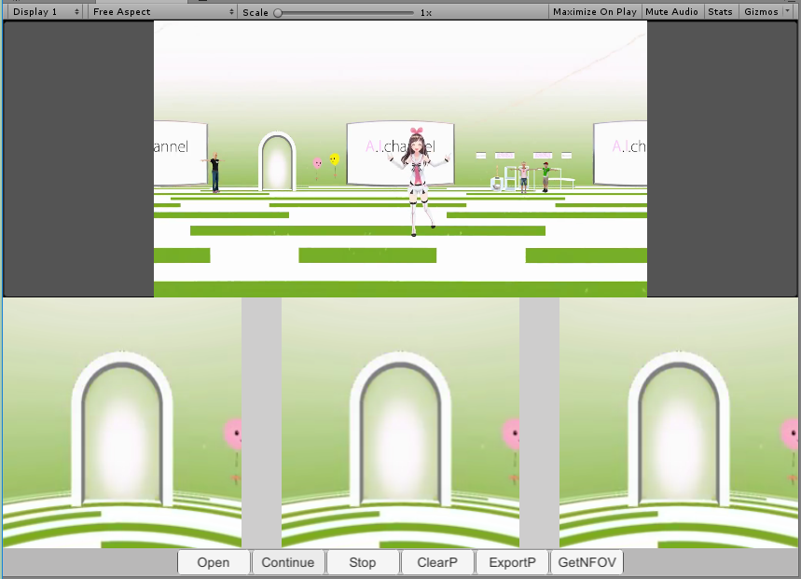
Weekly Progress：2019.04.01 ~ 2019.04.05
本周工作进展
完成了本科中期答辩
掌握了获得全景视频的方法
写了粗糙的数据标注工具

Slide 5
Next Weeks
下周的工作计划
1.继续完成这周未完成工作

Slide 6
TNANKS!

